Slide 1
Mavzu: Python da Tuples bilan ishlash

Slide 2
O‘quv savollari:
Kortejlar va ularning qo‘llanilishi
Kortejlar yaratish usullari
Kortejlar bilan ishlash usullari

Slide 3
Kortejlar va ularning qo‘llanilishi.
Python-dagi kortejlar bir xil ro‘yxatlardir, bitta istisno. Kortejlar o‘zgarmas ma'lumotlar tuzilmalaridir. Xuddi ro‘yxatlar kabi, ular vergul bilan ajratilgan har xil turdagi elementlardan iborat bo‘lishi mumkin. Tuplar kvadrat qavslarga emas, balki yumaloq qavslarga o‘ralgan.
a = (10, 2.13, "square", 89, 'C’)
a (10, 2.13, 'square', 89, 'C’)
Tupledan elementlarni ajratib olishingiz va bo‘laklarni olishingiz mumkin:
a[3]
89
a[1:3]
(2.13, 'square')

Slide 4
Biroq, siz uning elementlarini o‘zgartira olmaysiz:
a[0] = 11
Traceback (most recent call last):
File "", line 1, in
TypeError: 'tuple' object does not
support item assignment
Bundan tashqari, turdagi elementlarni qo‘shish va olib tashlash usullari mavjud emas. Tuple
Mantiqiy savol tug‘iladi. Nima uchun bu ma'lumotlar turi dasturlash tiliga kiritildi, bu aslida o‘zgarmas ro‘yxat? Gap shundaki, ba'zida ro‘yxatni o‘zgarishlardan himoya qilish kerak. Agar kerak bo‘lsa, kortejni ro‘yxatga aylantirish, shuningdek, teskari amalni bajarish, Python-ning o‘rnatilgan funktsiyalaridan foydalanish oson list() va tuple():

Slide 5
Wifi avlodlari.
Agar kerak bo‘lsa, kortejni ro‘yxatga aylantirish, shuningdek, teskari amalni bajarish, Python-ning o‘rnatilgan funktsiyalaridan foydalanish oson list() va tuple():
a = (10, 2.13, "square", 89, ‘C’)
b = [1, 2, 3]
c = list(a)
d = tuple(b)
c
[10, 2.13, 'square', 89, 'C’]
d
(1, 2, 3)
Tuplardan foydalanish o‘rinli bo‘lgan holatni ko‘rib chiqing. Pythonda o‘zgaruvchan ob'ektlar mos yozuvlar orqali funksiyaga uzatiladi.

Slide 6
Bu shuni anglatadiki, ob'ektning nusxasi yaratilmaydi, lekin parametr o‘zgaruvchisiga allaqachon mavjud ob'ektga havola beriladi. Natijada, agar ob'ekt funktsiya tanasida o‘zgarsa, u holda bu o‘zgarishlar global ob'ektga tegishli.
def add_num(seq, num):
for i in range(len(seq)):
seq[i] += num
return seq
origin = [3, 6, 2, 6]
changed = add_num(origin, 3)
print(origin)
print(changed
Bu dastur noto‘g‘ri. Hech qanday istisno bo‘lmasa ham, unda mantiqiy xato mavjud. Chiqishda biz quyidagilarni olamiz:
[6, 9, 5, 9]
[6, 9, 5, 9]

Slide 7
Ya'ni, asl ro‘yxat ham o‘zgartirildi. Seq parametri uning mahalliy ro‘yxatiga emas, balki asl ro‘yxatga havolani o‘z ichiga olgan. Shunday qilib, return bu erda operatorning ma'nosi yo‘q. Agar funktsiya global ro‘yxatni o‘zgartirish uchun mo‘ljallangan bo‘lsa, u holda dastur quyidagicha ko‘rinishi kerak: def add_num(seq, num): for i in range(len(seq)): seq[i] += num 143 origin = [3, 6, 2, 6] add_num(origin, 3) print(origin
Agar siz hali ham asl ro‘yxatni o‘zgartirmasligingiz kerak, lekin uning asosida yangisini yaratishingiz kerak bo‘lsa, nima qilish kerak. Muammoni bir necha usul bilan hal qilish mumkin. Birinchidan, siz funktsiyada mahalliy ro‘yxat yaratishingiz va keyin uni qaytarishingiz mumkin:
def add_num(seq, num):
new_seq = []
for i in seq:
new_seq.append(i + num)
return new_seq
origin = [3, 6, 2, 6]
changed = add_num(origin, 3)
print(origin)
print(changed)
Natija:
[3, 6, 2, 6]
[6, 9, 5, 9

Slide 8
Funktsiyadagi asl ro‘yxat o‘zgarmaydi. Uning elementlari faqat ko‘chiriladi. Asl ro‘yxatni himoya qilishning ikkinchi usuli - kortejdan foydalanish. Ushbu usul ishonchliroq, chunki katta dasturlarda global ma'lumotlarni o‘zgartirish buyruqlari mavjud emasligini kuzatish qiyin. Funktsiyaga o‘tishda ham, funksiyaning o‘zida ham kortejga aylantirish mumkin bo‘lsa-da, global ro‘yxatni darhol kortejga aylantirgan ma'qul. O‘zgarmas ob'ektlar mos yozuvlar bo‘yicha emas, balki qiymat bo‘yicha uzatilganligi sababli, strukturaning nusxasi asl nusxaga emas, balki funktsiyaga uzatiladi. Asl nusxasi u erga o‘tkazilsa ham, uni o‘zgartirib bo‘lmaydi. Siz faqat variant sifatida uni nusxalashingiz va/yoki turini o‘zgartirishingiz, shu bilan mahalliy tuzilma yaratishingiz va u bilan xohlagan narsani qilishingiz mumkin

Slide 9
def add_num(seq, num):
seq = list(seq)
for i in range(len(seq)):
seq[i] += num
return seq
origin = (3, 6, 2, 6)
changed = add_num(origin, 3)
print(origin)
print(changed)

Slide 10
3. Kortejlar bilan ishlash usullari.
Ro‘yxatlar boshqa ro‘yxatlar ichiga joylashtirilishi mumkin bo‘lganidek, ro‘yxatlar ham ro‘yxatlarni o‘z ichiga olishi mumkin.
nested = (1, "do", ["param", 10, 20])
Nima deb o‘ylaysiz , ["param", 10, 20] biz o‘rnatilgan ro‘yxatni o‘zgartira olamizmi ? Ro‘yxat o‘zgaruvchan, kortej esa o‘zgarmasdir. Agar sizga bu mumkin emasdek tuyulsa, bu sizga noto‘g‘ri tuyuladi. Aslida siz:
nested[2][1] = 15 >>>
nested
(1, 'do‘, ['param', 15, 20])

Slide 11
Eslatma. Tur ifodalari nested[2][1] ichki o‘rnatilgan ob'ektlarga murojaat qilish uchun ishlatiladi. Birinchi indeks ichki o‘rnatilgan ob'ektning o‘rnini, ikkinchisi - o‘rnatilgan ob'ekt ichidagi element indeksini ko‘rsatadi. Shunday qilib, bu holda, ro‘yxat ichidagi ro‘yxatning o‘zi 2 indeksga ega va ro‘yxat elementi 10 ro‘yxatda 1 indeksiga ega.
G‘alati holat. Kortej o‘zgarmasdir, lekin biz uni baribir o‘zgartirishimiz mumkin. Aslida, kortej o‘zgarishsiz qoladi. Unda faqat ro‘yxatning o‘zi emas, balki unga havola mavjud. Uni o‘zgartirib bo‘lmaydi. Lekin siz ro‘yxatni o‘zingiz o‘zgartirishingiz mumkin.
Tushunishni osonlashtirish uchun keling, kortejni quyidagicha qayta yozamiz:
l = ["param", 10, 20]
t = (1, "do", l) 145
t
(1, 'do‘, ['param', 10, 20]

Slide 12
Kortejda mos yozuvlar o‘zgaruvchisi mavjud. Siz uni boshqa havolaga o‘zgartira olmaysiz. Lekin kortejda ro‘yxatning o‘zi yo‘q. Shunday qilib, siz uni xohlaganingizcha o‘zgartirishingiz mumkin:
l.pop(0)
‘param’
t
(1, 'do‘, [10, 20])
Biroq, bunday raqam o‘zgarmas turlar bilan ishlamaydi:
a = "Kat"
t = (a, l)
t ('Kat', [10, 20])
a = "Bat"
t ('Kat', [10, 20])
Ular kortejga ham, funktsiyaga ham - qiymat bo‘yicha uzatiladi. Ya'ni, ularning qiymati uzatish vaqtida ko‘chiriladi.

Slide 13
Amaliy ish
1. Asl ro‘yxatni o‘zgartirmaslik uchun kortejdan foydalanish shart emas. Ro‘yxat usuli yordamida uning nusxasini yaratishingiz copy() yoki boshidan oxirigacha bo‘lak olishingiz [:]. Ro‘yxatni birinchi va ikkinchi usulda nusxalang va nusxalarni o‘zgartirish asl nusxaga hech qanday ta'sir qilmasligiga ishonch hosil qiling.
2. 0 dan 5 gacha bo‘lgan o‘nta tasodifiy butun son bilan bitta kortejni to‘ldiring. Shuningdek, ikkinchi kortejni -5 dan 0 gacha raqamlar bilan to‘ldiring. Kortejlarni raqamlar bilan to‘ldirish uchun bitta funktsiyani yozing. Uchinchi kortejni yaratish uchun + operatoridan foydalanib ikkita kortejni birlashtiring. Tuple usulidan foydalanib, count() undagi nollar sonini aniqlang. Uchinchi kortejni va undagi nollar sonini chop eting.

Slide 14
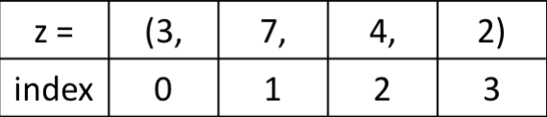
Qavsli yoki qavssiz kortejni ishga tushirishingiz mumkin
Kortejdagi har bir qiymat belgilangan indeks qiymatiga ega. Shuni ta'kidlash
kerakki, python nolga asoslangan tildir. Bularning barchasi shuni anglatadiki,
kortejdagi birinchi qiymat 0 indeksiga ega.
# Initialize a tuple
z = (3, 7, 4, 2)
# Access the first item of a tuple at index 0
print(z[0])
0 indeksidagi elementga chiqish ruxsati.

Slide 15
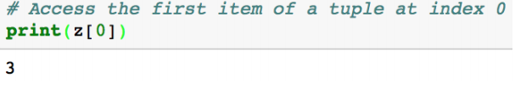
Python ham salbiy indekslashni qo‘llab-quvvatlaydi. Salbiy indekslash kortej oxirida boshlanadi. Ba'zan kortejdagi oxirgi elementni olish uchun salbiy indekslashdan foydalanish qulayroq bo‘lishi mumkin, chunki oxirgi elementga kirish uchun kortej uzunligini bilish shart emas.
# kortejdagi oxirgi elementni
chop eting chop etish(z[-1])
Kortejdagi oxirgi elementga chiqish ruxsat
Eslatib o‘tamiz, siz xuddi shu elementga ijobiy indekslar yordamida ham
kirishingiz mumkin (quyida ko‘rsatilganidek).
Z-tupledagi oxirgi elementga kirishning muqobil usuli

Slide 16
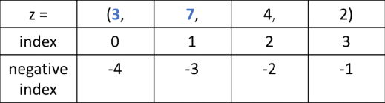
Tuple bo‘laklar
Kesish operatsiyalari so‘ralgan elementlarni o‘z ichiga olgan yangi kortejni qaytaradi. Kesish sizning kortejingizdagi qiymatlar to‘plamini olish uchun yaxshi. Quyidagi kod misolida u indeks 0 dan indeks 2 gacha bo‘lgan elementli va elementlarsiz kortejni qaytaradi.
Birinchi indeks inklyuziv (oldin:) va oxirgi (keyin:) emas
# Initialize a tuple z = (3, 7, 4, 2)
# first index is inclusive (before the : ) and last (after the : ) is not.
print(z[0:2]

Slide 17
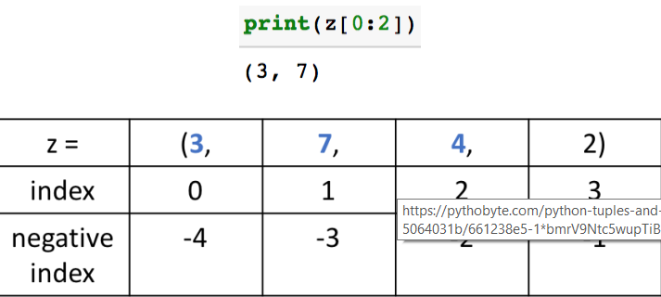
Tuple sintaksisi parchasi
# everything up to but not including index 3 print(z[:3])

Slide 18
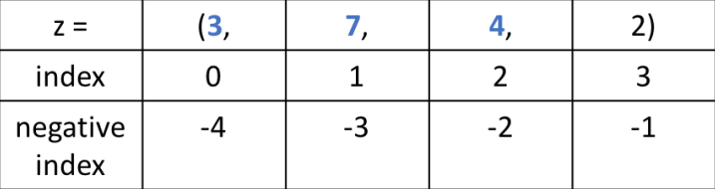
Hammasi, lekin indeks 3 dan tashqari
Siz hatto manfiy indeksli bo‘laklarni ham qilishingiz mumkin.
print(z[-4:-1])

Slide 19
Kortejlar o‘zgarmasligi
Kortejlar o‘zgarmasdir, ya'ni kortej ishga tushirilgandan so‘ng, kortejdagi alohida elementlarni yangilab bo‘lmaydi. Quyidagi kodda ko‘rib turganingizdek, siz kortej elementlarining qiymatlarini yangilay yoki o‘zgartira olmaysiz (bu o‘zgaruvchan Python ro‘yxatlaridan farq qiladi) . Garchi kortejlar o‘zgarmas bo‘lsa-da, quyidagi misolda ko‘rsatilganidek, yangi kortejlar yaratish uchun mavjud kortejlarning qismlaridan foydalanishingiz mumkin. Initialize tuple tup1 = ('Python', 'SQL') Initialize another Tuple tup2 = ('R',) Create new tuple based on existing tuples new_tuple = tup1 + tup2; print(new_tuple)

Slide 20
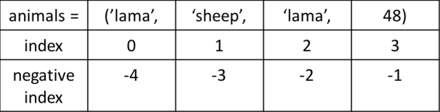
Tuple usullari
Ushbu bo‘limni boshlashdan oldin, keling, birinchi navbatda kortejni ishga
tushiramiz.
# Initialize a tuple
animals = ('lama', 'sheep', 'lama', 48)
Indeks usuli
Indeks usuli qiymat paydo bo‘lgan birinchi indeksni qaytaradi.
print(animals.index('lama'))
Hisoblash usuli
Hisoblash usuli qiymat kortejda necha marta sodir bo‘lishini qaytaradi.
print(animals.count('lama')) "llama" qatori hayvonlar to‘plamida ikki marta paydo bo‘ladi

Slide 21
Kortejda takrorlash For tsikli yordamida kortej elementlarini takrorlashingiz mumkin. for item in ('lama', 'sheep', 'lama', 48): print(item) Tupleni ochish Tuplelar ketma-ketliklarni ochish uchun foydalidir. x, y = (7, 10); print("Value of x is {}, the value of y is {}.".format(x, y))

Slide 22
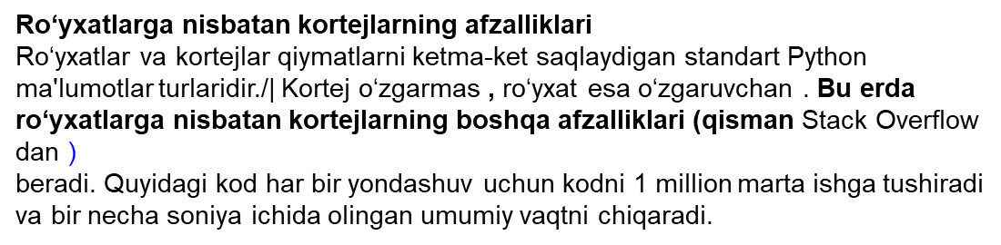
import timeit
print(timeit.timeit('x=(1,2,3,4,5,6,7,8,9,10,11,12)',
number=1000000))
print(timeit.timeit('x=[1,2,3,4,5,6,7,8,9,10,11,12]',
number=1000000))

Slide 23
Etiboringiz uchun haxmat!

